Slide 1

Exploratory Data Analysis Part II
| Bootcamp Data Science

Slide 2


Kurnia Anwar Ra’if
A Highly-motivated Data Scientist
Senior Data & AI Platform @ PT. Mastersystem Infotama
Data Scientist @ PT. KitaLulus International
Data Scientist @ PT. Sharing Vision– BRI Consultant
Software Engineering @ PT. AILIMA Geothermal
Mentor & Instructor DS/BI/AI ML @ dibimbing.id

Slide 3
Outline
Outline:
1. Sampling and Randomization
2. Feature Engineering
3. Data Manipulation *
* Combine with visualizations

Slide 4
Sampling & Randomization

Slide 5
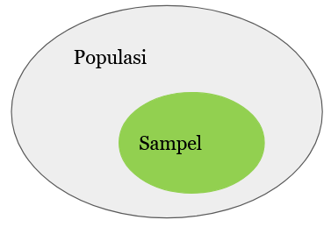
Definisi Populasi dan Sampel
Populasi adalah seluruh kumpulan data atau objek yang menjadi fokus dari suatu penelitian atau studi. Dalam kasus Big Data, Populasi merupakan sekumpulan data dari database pada periode tertentu.
Sampel adalah sebagian kecil atau subset dari populasi yang dipilih untuk mewakili populasi

Slide 6
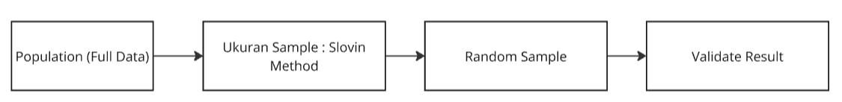
Flowchart Sampling & Randomization
Proses sampling ini bisa dilakukan sebelum melakukan exploratory data analysis. Hal ini bertujuan untuk menghindari out of memory pada server.

Slide 7
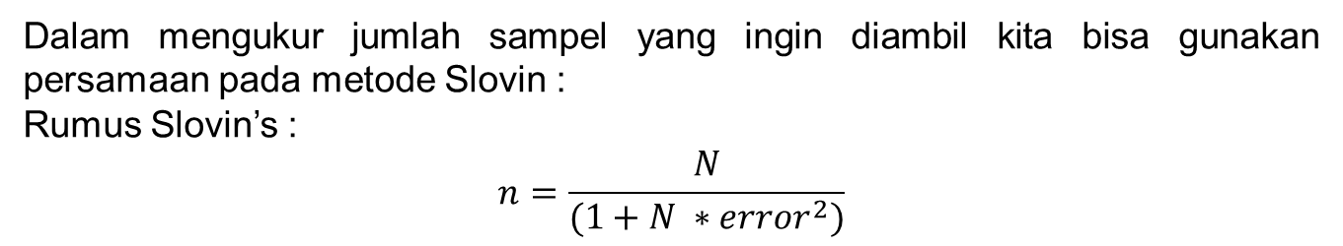
Bagaimana metode untuk mencari jumlah sampel (Sample size) ?
keterangan:
- n = Jumlah sample
- N = Jumlah population
- error = error yang masih diterima (pilih 1%, 2.5%, atau 5%)

Slide 8
Random Sampling (Randomization)
random sample (randomization)
Setiap anggota dan setiap kelompok anggota memiliki kesempatan yang sama untuk dimasukkan dalam sampel dan dipilih secara acak
- Contoh Penerapan: Mengambil sampel acak dari kumpulan karyawan di sebuah perusahaan di mana setiap karyawan memiliki kesempatan yang sama untuk dipilih.

Slide 9
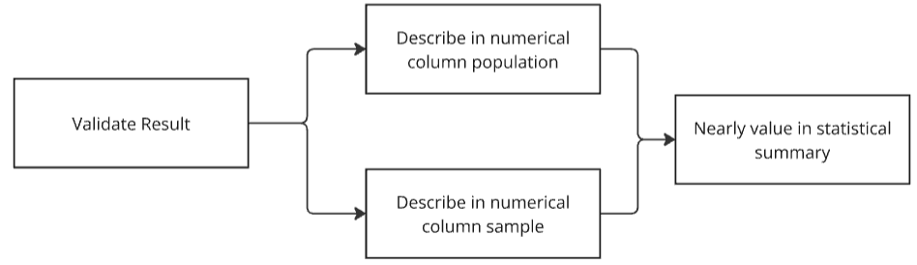
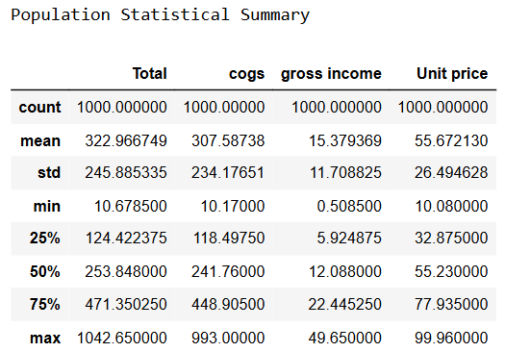
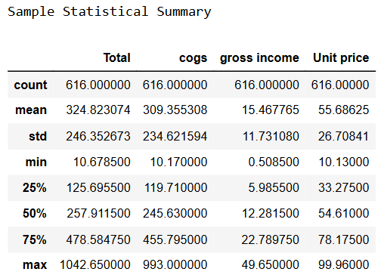
Validate Result
We can check the result with checking in numerical value by describe()

Slide 10

Hands on
Balik ke Collabs lagi yuks ☺

Slide 11
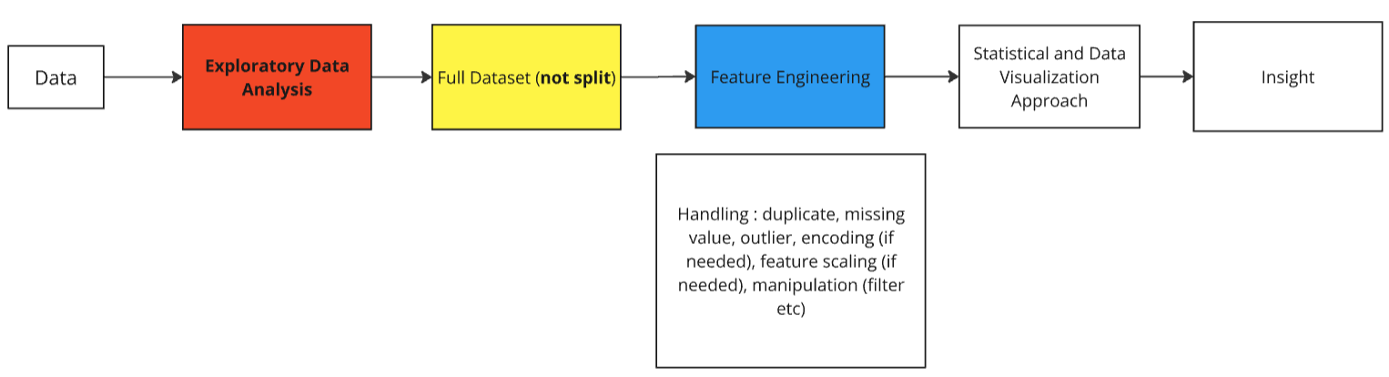
Remember Feature Engineering

Slide 12
Hands on
Balik ke Collabs lagi yuks ☺

Slide 13
Data Manipulation + Visualization

Slide 14
Remember, EDA Question Below based on course Data Manipulation
Notes : harap bisa mengecek kembali pada sesi hands on code Data manipulation
EDA Question :
1. Apa saja produk yang memiliki harga unit di atas rata-rata? (in Part Filtering)
2. Produk mana yang memiliki Total penjualan tertinggi ? (in Group By 1 Kolom)
3. Cabang mana yang memiliki total penjualan tertinggi ? (in Group By 2 Kolom)
4. Bagaimana jumlah maksimal, minimal, jumlah dari barang yang terjual di tiap Branch ? (in Multiple aggregations)
5. Bagaimana total penjualan setiap kategori produk di setiap branch ? (in Pivoting) *
6. Metode pembayaran apa yang paling sering digunakan oleh customer ? (in Crosstab) *
7. Kapan waktu dengan penjualan tertinggi dalam sehari ? (In working with date)
* Additional Pivoting vs Melt

Slide 15
Code tips Understanding in EDA
1. Buat pertanyaan analisis (EDA Questions)
2. Jawablah pertanyaan EDA dengan pendekatan Filter, Group By, Pivot, dsb (disesuaikan)
3. Lakukan reset index dari step 2 diatas, supaya outputnya menjadi dataframe
4. Gunakan plot visualisasi yang tepat (biasanya barplot atau lineplot, atau disesuaikan saja)
5. Tambahkan text angka (opsional) pada tiap barplot atau titik pada lineplot untuk mempermudah Analisa
6. Buatlah insight observasi dari output yang didapat.

Slide 16
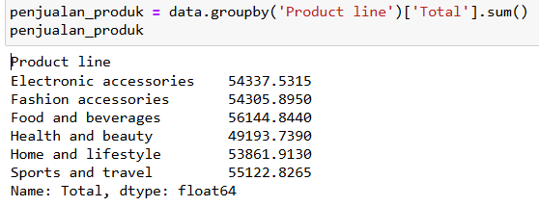
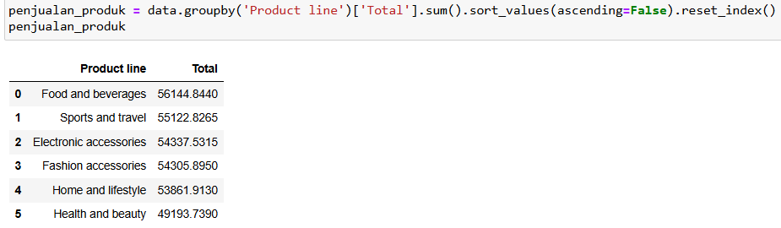
Code tips Understanding in EDA
Pertanyaan : Produk mana yang memiliki Total penjualan tertinggi ?
Jawab dengan data manipulation ? (Group By)
3. Lakukan reset_index() supaya menjadi dataframe

Slide 17
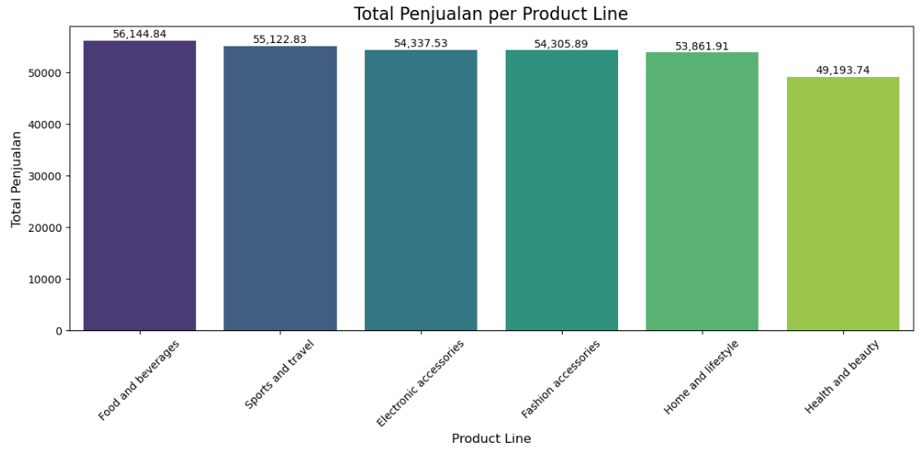
Code tips Understanding in EDA
4. Gunakan plot visualisasi yang tepat :
4A. Tips Barplot :
- Value vs Categorical (Value in each Categorical)

Slide 18
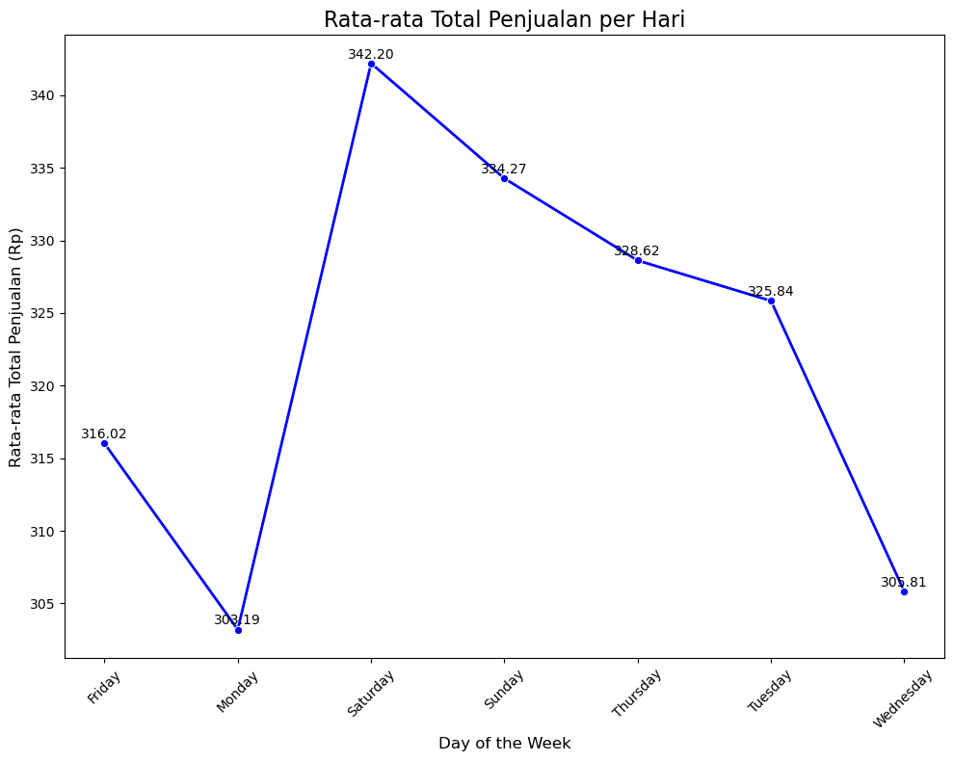
Code tips Understanding in EDA
4B. Lineplot :
Datetime vs Value
Datetime can be : day, month, week, year, time (hours, minutes, etc)

Slide 19
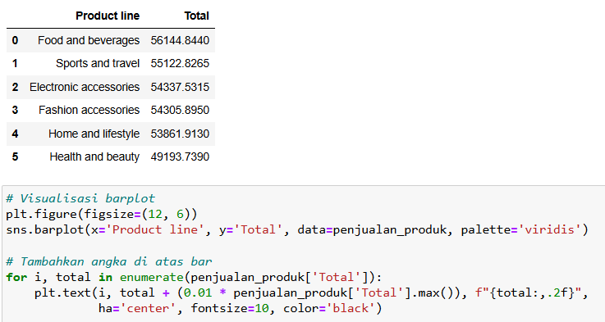
Code tips Understanding in EDA
5. Tambahkan text angka (opsional) pada tiap barplot atau titik pada lineplot untuk mempermudah Analisa
Notes : Jika barplot terlalu banyak maka tidak perlu ada nilai teks yang ditampilkan.
Data suatu kolom
Jarak dengan barplot
2 decimal saja
Letak di tiap bar
Ukuran font

Slide 20
Hands on
Balik ke Collabs lagi yuks ☺

Slide 21
Additional : Pivoting VS Melt

Slide 22
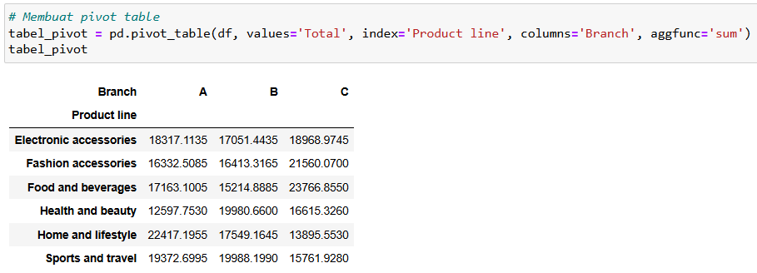
Pivot Table
Konsep Pivot table mirip dengan group by, tetapi pivot table memerlukan index, colom, value dan fungsi aggregate
Jika kita memiliki table berikut :
index: Kolom yang akan dijadikan indeks dalam pivot table.
columns: Kolom yang akan dijadikan kolom dalam pivot table.
values: Kolom yang akan dihitung (dalam contoh ini, 'Nilai').
aggfunc: Fungsi agregasi yang akan digunakan. Dalam kasus ini, rata-rata (mean) digunakan, tetapi Anda juga bisa menggunakan fungsi lain seperti 'sum', 'count', 'max', 'min', dll.

Slide 23
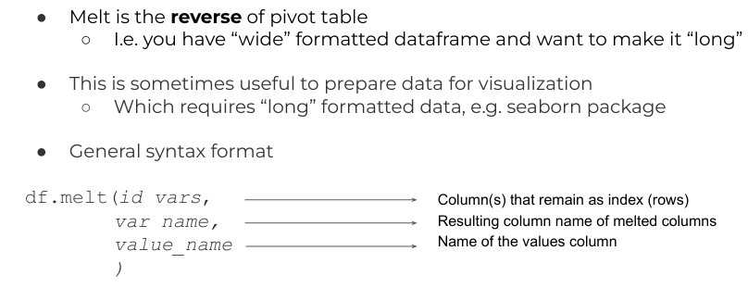
Melt

Slide 24
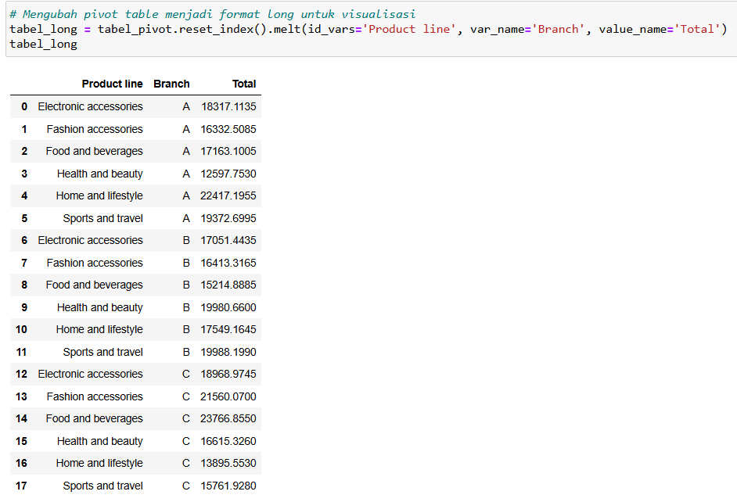
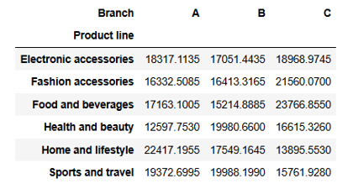
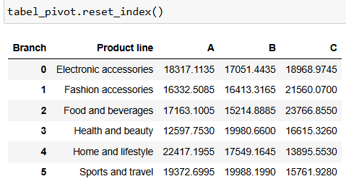
Melt
Dari table pivot sebelumnya, kita akan mengubah bentuknya kedalam format melt berikut :
Pivot Table
Melt Table
Reset index
Melt

Slide 25
Hands on
Balik ke Collabs lagi yuks ☺

Slide 26
Additional : Crosstab VS Melt

Slide 27
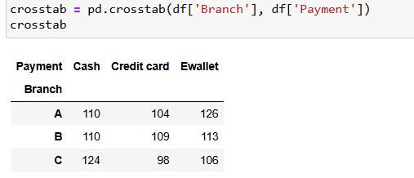
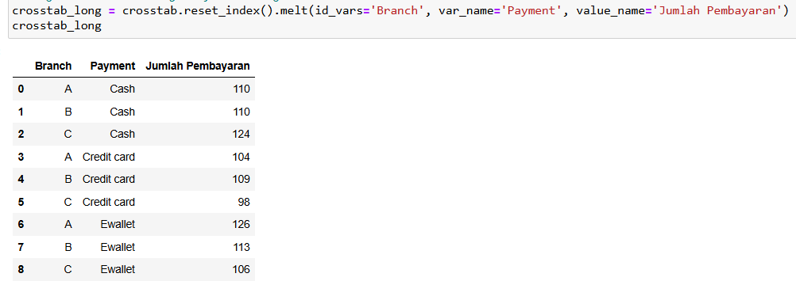
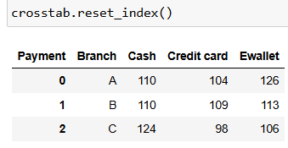
Crosstab (Cross Tabulation)
Crosstabulation, atau crosstab, adalah sebuah metode statistik yang digunakan untuk menganalisis hubungan antara dua atau lebih variabel kategorikal. Value didalamnya bermakna frekuensi.
Jika kita memiliki table berikut :
Cross tab
Melt
Reset index
Melt

Slide 28
Hands on
Balik ke Collabs lagi yuks ☺

Slide 29


Thank you
https://www.linkedin.com/in/anwaraif/
kurniafreelancer@gmail.com

